Slide 1
持续集成&DevOps介绍与实践
阚辉 2020.7

Slide 2
目录
前言
持续集成与DevOps简介
常用工具介绍
DevOps在工作中的实践
总结

Slide 3
前言
持续集成：Continuous Integration (CI)
DevOps：Development & Operations
是什么？
是一系列软件工程的实践，延伸自持续集成，旨在满足现代软件工程不断提升的质量与效率需求。
谁需要？
开发人员、运维人员、QA人员
本培训的目的与范围：
软件团队：熟练掌握DevOps思想，掌握相关工具的配置和使用；
算法与电控团队：了解DevOps思想，掌握相关工具的使用。
本培训的前置要求：
了解软件工程的基本思想：《软件工程概述》
熟练掌握Git版本管理软件：《Git版本管理系统介绍》

Slide 4
持续集成与DevOps简介
DevOps的前身：持续集成(CI)
定义：持续集成是一种软件开发实践，即团队成员经常集成他们的工作，通常每个成员每天至少集成一次，也就意味着每天可能发生多次集成。每次集成都通常通过自动化的构建，从而尽快地发现集成错误。
优势：尽早暴露接口/集成问题，自动化以提升效率
工具链：
Starteam + QuickBuild
Bitbucket + Bamboo
开源在线：GitHub + Travis CI
开源自建：GitLab + Jenkins

Slide 5
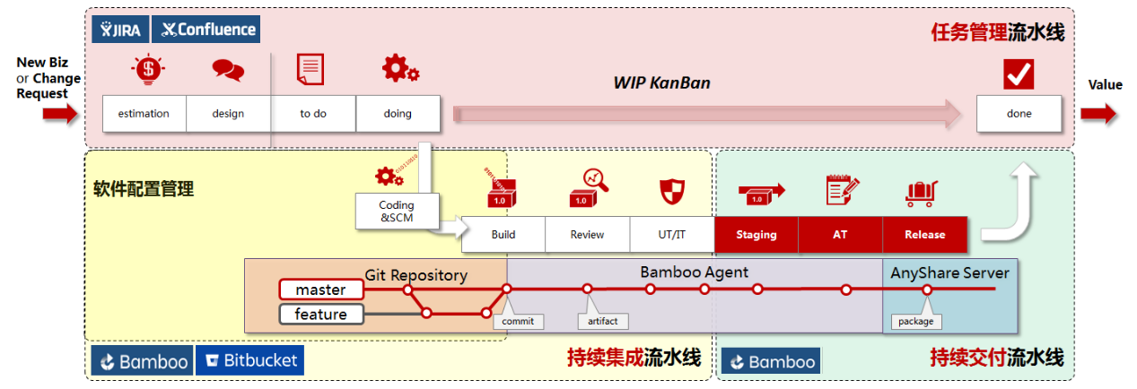
持续集成与DevOps简介
基本过程：
代码提交至Git → 触发Bamboo编译 → BitBucket合并分支
→ 自动测试 → 自动打安装包存档
http://confluence.smee.com.cn:8090/pages/viewpage.action?pageId=168991245

Slide 6
持续集成与DevOps简介
DevOps简介
延伸自持续集成（开发部分），整合运维及QA流程
产生原因：
电商、云计算等业务对高可靠和高效率的同时要求
分工的割裂：开发人员要求频繁交付新特性，运维人员要求可靠性和成本，QA关注质量和流程正确性
解决思路：
团队小型化、全能化
流程自动化
开发
QA
运维

Slide 7
持续集成与DevOps简介
DevOps对软件设计的要求
团队小型化、全能化，必然导致团队数量变多，而每个团队更聚焦；
对应软件的设计模式：微服务（Micro-Service）
从管理上看：
以功能为纵向，上下层为垂向，同时拆分软件，由不同团队负责；
产品或服务都可以成为团队输出，上下层间为顾客关系。鼓励内部竞争；
各服务拥有独自的开发生命周期和技术选型。
从技术上看：
所有节点完全互相独立，关键部分避免单一节点故障；
各节点可以更灵活的缩放，以应对需求的高低峰。

Slide 8
持续集成与DevOps简介
微服务架构示例

Slide 9
持续集成与DevOps简介
微服务架构的技术基础：容器化
微服务架构虽然具有种种优势，但其具有一个致命缺陷：运维过于困难——直到划时代的运维软件：Docker的出现
Docker本质是一种轻量的虚拟机，其关键在于将“运行环境”文本化。
对开发人员，Docker意味着运行环境可以版本化；
对运维人员，Docker意味简单高效的部署运维，更高的安全性；
对QA人员，Docker意味着绝对受控的环境。

Slide 10
持续集成与DevOps简介
微服务架构的技术基础：容器化
Dockerfile：类似于Makefile，一般放在代码仓库的根目录
Docker build 根据Dockerfile建立容器镜像，类似虚拟机模板
Docker run 将容器镜像“实例化”，从入口点开始运行
将Docker应用到持续集成中：
代码提交至Git → 触发Bamboo使用Docker环境编译 → Docker build
→ 使用Docker自动测试 → 将Docker镜像推送到hub
FROM Ubuntu //从一个已知的状态出发
apt-get install xxx //安装依赖软件
mkdir /deploy
COPY ./helloworld /deploy/helloworld //将编译结果复制到容器
RUN [“/deploy/helloworld”] //定义该容器的入口点

Slide 11
持续集成与DevOps简介
NADAE/ADAEX利用Docker做持续集成的构想

Slide 12
持续集成与DevOps简介
DevOps流程自动化：缺失的另一半
需求/缺陷
编码
集成
测试
发布
缺陷/需求
编码
集成
测试
发布
部署
监控
运维
持续集成
DevOps

Slide 13
持续集成与DevOps简介
DevOps流程自动化：缺失的另一半
部署：通过Docker等自动部署
运维：自动备份、启停迁移、
根据需求缩放
监控：监视服务运行状况
异常自动上报Jira等
缺陷/需求
编码
集成
测试
发布
部署
监控
运维
DevOps

Slide 14
持续集成与DevOps简介
DevOps小结
技术与分工上通常采取微服务架构；
同一个团队负责开发、运维和QA；
编译/运行环境配置成为源码管理的一部分；
全过程自动化程度90%以上，甚至不再有任何人工测试；
极快的交付速度：每天数个版本，每个缺陷/功能一个版本，平均缺陷修复时间<1天。

Slide 15
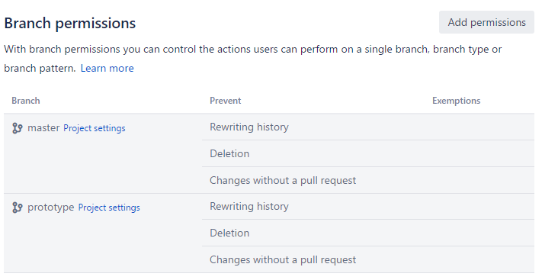
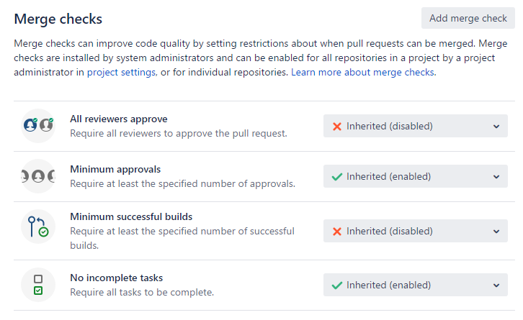
常用工具介绍
版本控制工具Git与Bitbucket
熟练掌握Git软件及Bitbucket的PR功能（Pull Request）
在配置了Bamboo编译的情况下，PR都应在成功的前提下合并
Bitbucket配置：
Master等分支禁止push
PR同意人数，是否需要Bamboo编译成功

Slide 16
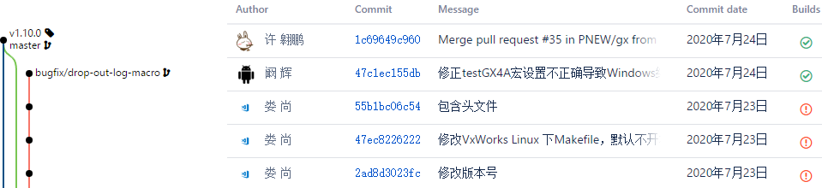
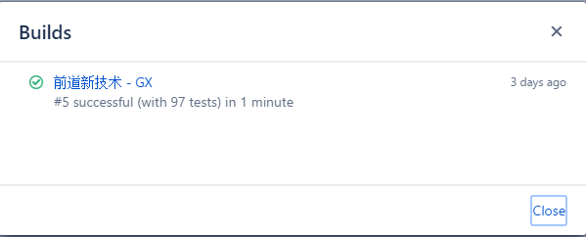
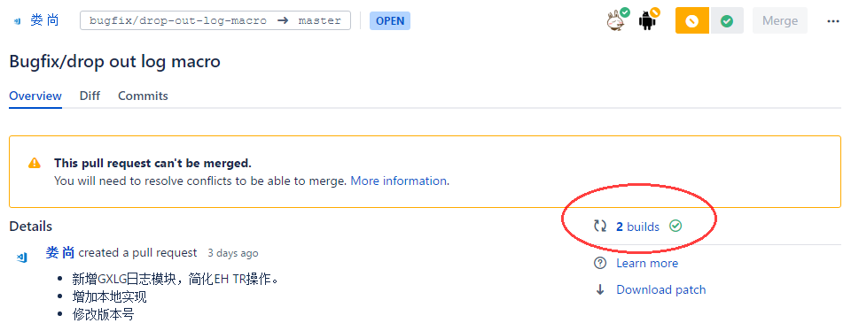
常用工具介绍
Bamboo使用
在Bitbucket版本图最右侧、PR页面的右上角可以找到Bamboo编译情况

Slide 17
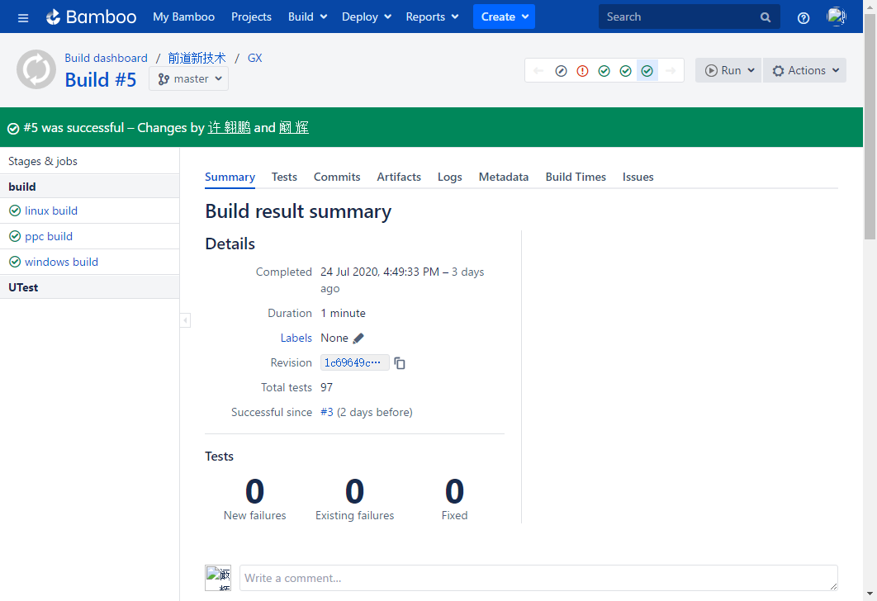
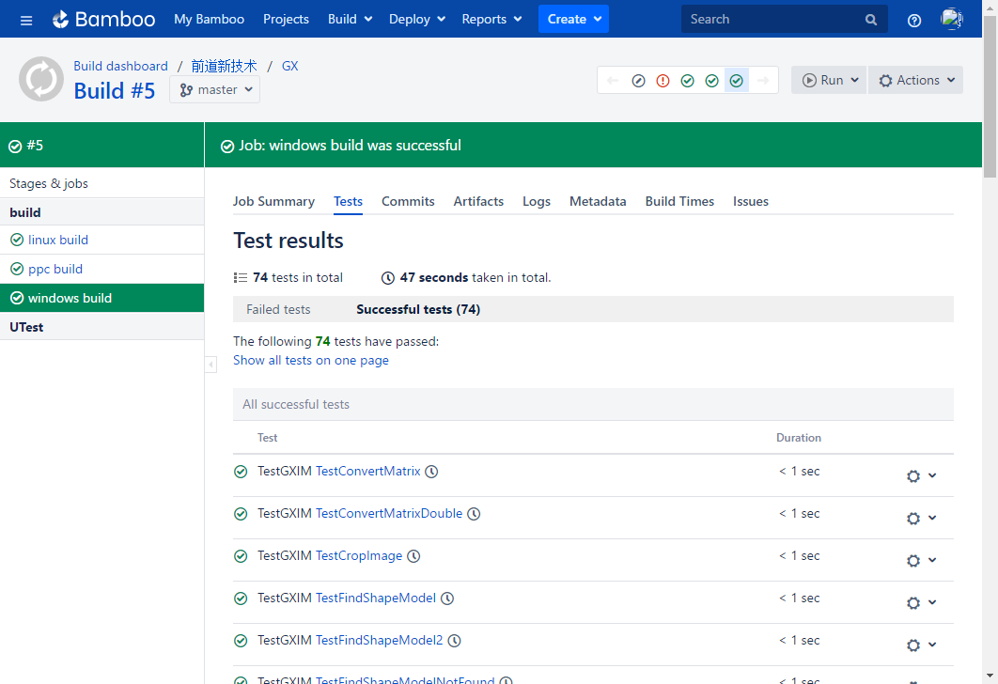
常用工具介绍
Bamboo使用
以GX为例，目前创建PR时，Bamboo会自动建立对应分支并编译，随后每次提交都会编译。合并到master后，每个版本都会编译。
一个版本的编译包含一个或多个Stage，一个Stage包含一个或多个Job。Stage顺序执行，Job并行执行。每个Job有单独的测试、交付物、日志等。

Slide 18
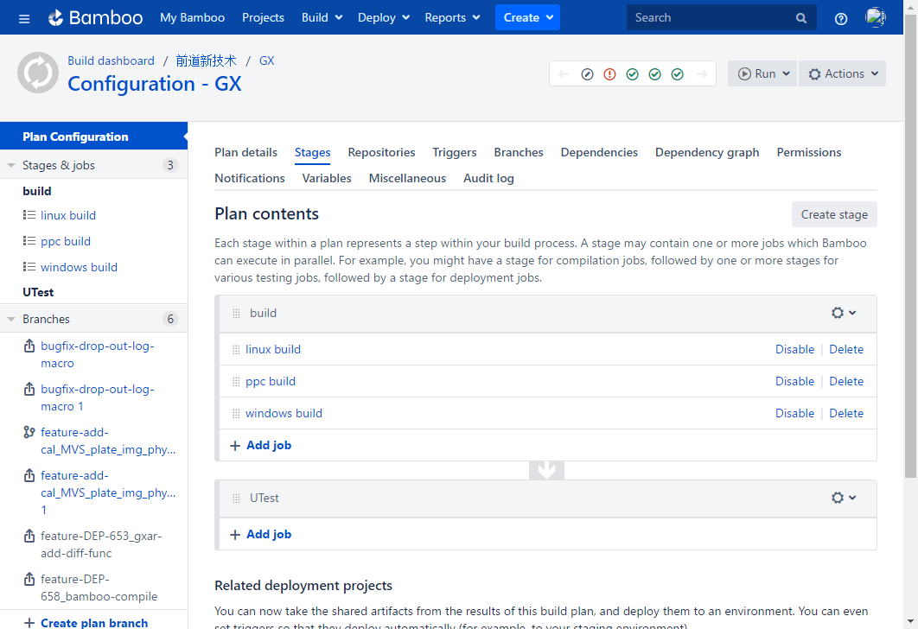
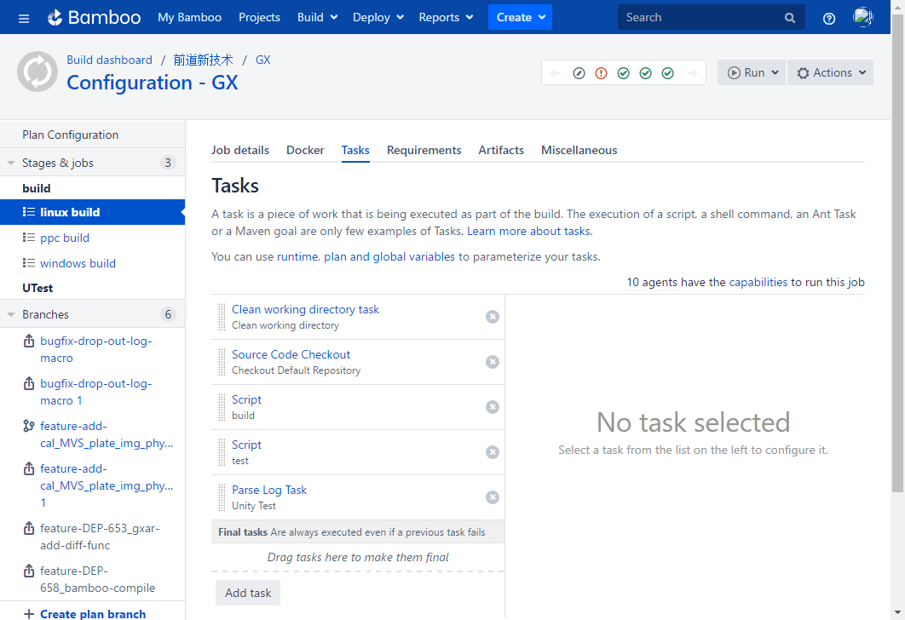
常用工具介绍
Bamboo配置
常用配置：Stages页面定义编译的具体过程，Repositories定义对应的Bitbucket仓库，Triggers和Branches定义分支和编译触发策略
对于一个Job，又会定义多个Task，通常步骤为清理文件夹 → 检出代码 → 调用编译脚本 → 运行测试 → 分析测试结果

Slide 19
常用工具介绍
拓展阅读：其他工具
版本控制：GitHub企业版，GitLab
自动化构建测试：Makefile，Maven，Ant，NUnit，MSTest
持续集成交付：Jenkins，Travis CI，Fabric
容器：Docker，Rocket，各类云服务如AWS
微服务平台：Kubernates，OpenShift，Cloud Foundry
日志管理：Logstash，CollectD，StatsD
监控，警告，分析：Nagios，Ganglia

Slide 20
DevOps在工作中的实践
DevOps在工作中的实践
明确团队定位：我们交付的产品/服务有哪些？是否可以拆分？
团队的重构：是否可以按照我们的产品/服务重构我们的团队？
识别流程短板：在DevOps循环中，哪些环节是消耗大量人工的？哪些环节是容易引入缺陷的？
形成正向反馈：随着DevOps的实践逐渐深入，一定会让所有人的工作越来越轻松，如果没有，那么应该停下来反思一下。

Slide 21
DevOps在工作中的实践
DevOps在011中的实践
小组部分使用Jira管理，未成体系。项目上人工控制
缺陷/需求
编码
集成
测试
发布
部署
监控
运维
可以做一些日志监控、报警监控等，与Jira等联动。
进一步完善各组件自动化集成
我们的测校与IT运维有类似之处，测校可以提供的功能还不够完善
无法在分系统层面上自动测试；整机控制也没有有效的自动测试
部署过程繁琐，部署后没有验证手段
工控机环境不受控，引入潜在问题

Slide 22
总结
DevOps：文化+工具
软件工程没有银弹，但DevOps目前确实代表先进生产力的发展方向
DevOps实践体现了以下文化：
责任共担：流水线型分工（开发/测试/运维）造成了隔阂，而消除这种隔阂的方法就是分享这些责任，而非“移交”、“审批”；
自治团队：团队对其产品和流程有相对独立的控制权；
没有孤岛：各个团队间应有积极的交流和技术分享；
质量来源于设计和流程：重视高层设计，重视持续交付和自我测试。缺陷不可避免，应将其尽量提前、缩短其周期。
重视反馈：加强对产品的监控，提前让问题进入视野。
自动化：软件工程师应使用正确的方式偷懒。

